Slide 1
Nghệ thuật múa rối nước ở thành phố Hà Nội
CHỦ ĐỀ 4

Slide 2
KHỞI ĐỘNG

Slide 3
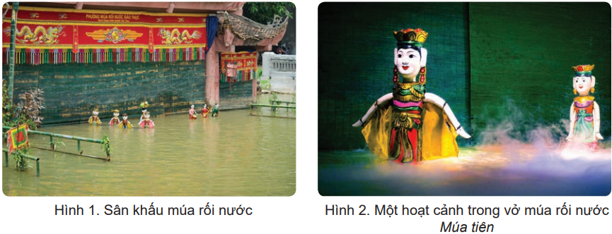
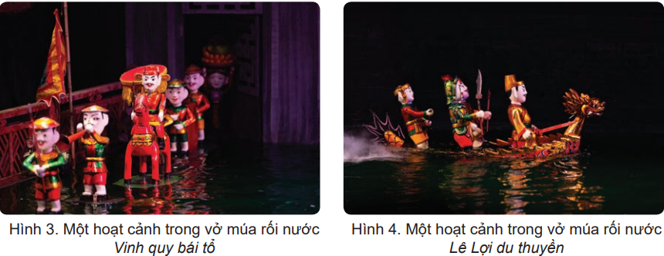
Quan sát các hình ảnh dưới đây và cho biết ấn tượng của em về nghệ thuật múa rối nước.
Gợi ý: hình con rối, màu sắc, sân khấu,…

Slide 4
YÊU CẦU CẦN ĐẠT
- Nêu được đặc điểm của múa rối nước.
- Biết được các địa điểm xem múa rối nước ở Hà Nội.

Slide 5
KHÁM PHÁ

Slide 6
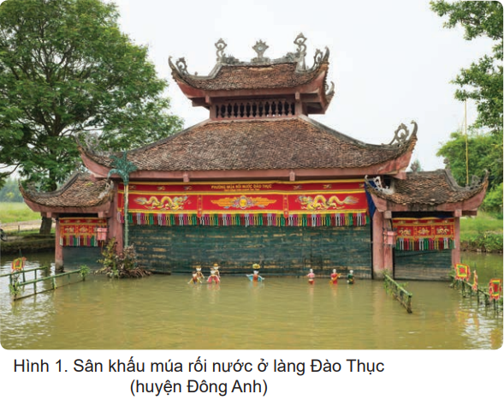
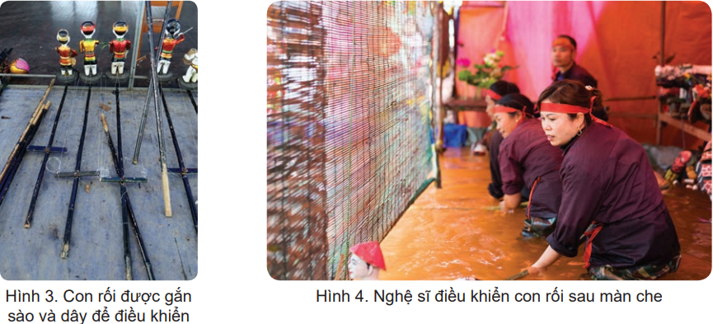
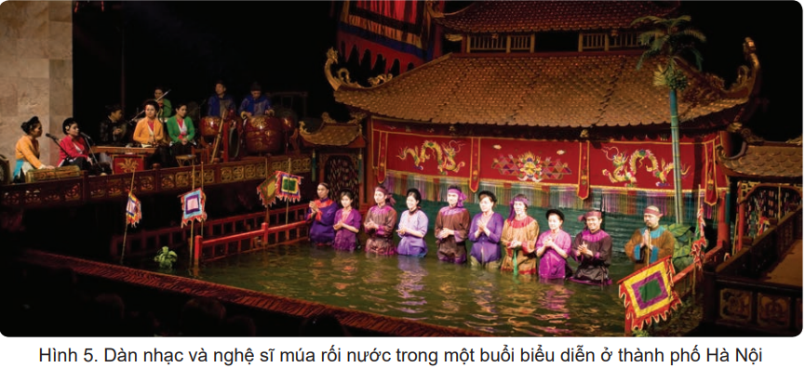
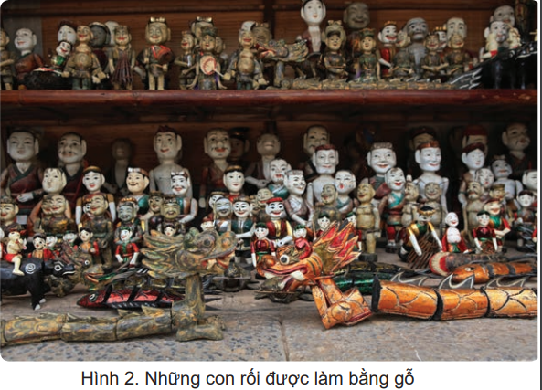
1. Đặc điểm múa rối nước

Slide 7
a) Sân khấu biểu diễn
Sân khấu múa rối nước có đặc điểm gì? Hãy kể tên các chi tiết mà em thấy ở sân khấu múa rối nước.
Sân khấu trong nghệ thuật múa rối nước được gọi là buồng trò, nhà rối hay thuỷ đình. Sân khấu là khoảng mặt nước dùng để trình diễn những con rối, phía sau có màn che, xung quanh thường trang trí cờ, quạt, voi, lọng,…

Slide 8
b) Con rối
Con rối trong nghệ thuật múa rối nước có đặc điểm gì?
Trong nghệ thuật múa rối nước, con rối được làm bằng gỗ và có 2 phần: phần thân và phần đế.
Phần thân nổi lên mặt nước thể hiện nhân vật.
Phần đế chìm dưới mặt nước giữ cho con rối nổi và là nơi lắp bộ điều khiển cho con rối cử động.
Hình thù của con rối thường tươi tắn, ngộ nghĩnh và mang tính tượng trưng cao.

Slide 9
c) Điều khiển con rối
Các nghệ sĩ điều khiển con rối bằng dụng cụ gì?
Để điều khiển con rối, các nghệ sĩ sử dụng bộ điều khiển bằng sào, dây và những kĩ xảo tạo nên hành động của con rối trên sân khấu mặt nước. Bộ điều khiển được giấu trong lòng nước và người nghệ sĩ đứng sau màn che để điều khiển con rối.

Slide 10
d) Âm nhạc
Âm nhạc trong biểu diễn múa rối nước có đặc điểm gì?
Nghệ thuật múa rối nước gắn bó với âm nhạc và thường được biểu diễn cùng các làn điệu chèo hoặc dân ca đồng bằng Bắc Bộ. Trong đó, âm nhạc (tiếng đàn, tiếng hát, tiếng trống mõ,…) có chức năng điều khiển tốc độ, giữ nhịp, dẫn dắt động tác, tạo không khí,…

Slide 11
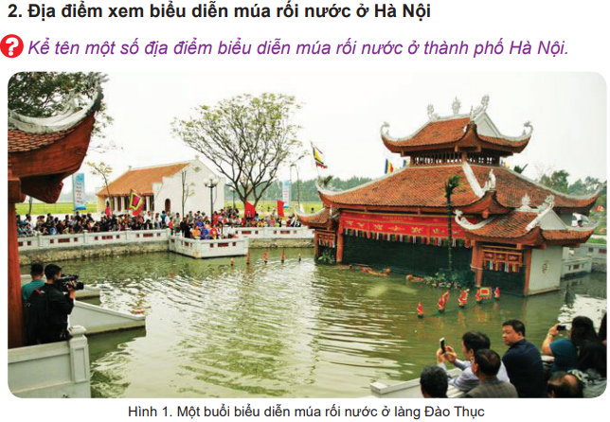
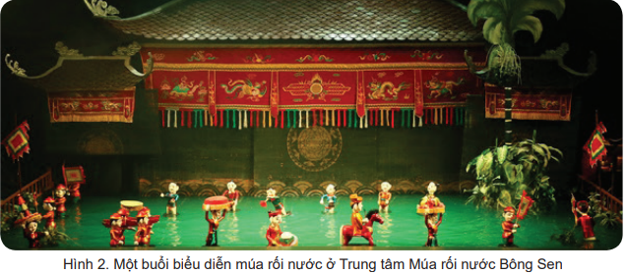
– Nhà hát Múa rối nước Thăng Long, số 57b Đinh Tiên Hoàng (phường
Lý Thái Tổ, quận Hoàn Kiếm).
– Trung tâm Múa rối nước Việt Nam, số 361 phố Trường Chinh (phường
Khương Trung, quận Thanh Xuân).
– Ngoài ra, một số địa phương vẫn lưu giữ nghệ thuật múa rối nước ở
Hà Nội như: làng Tế Tiêu (thị trấn Đại Nghĩa, huyện Mỹ Đức); xã Sài Sơn(huyện Quốc Oai); làng Chàng Sơn (xã Chàng Sơn, huyện Thạch Thất);...

Slide 12
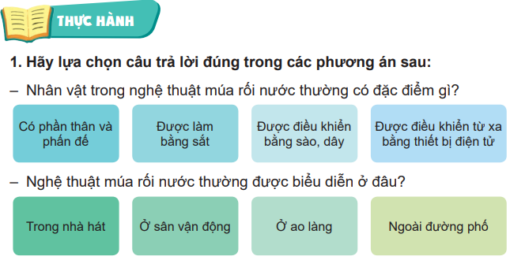

Slide 13
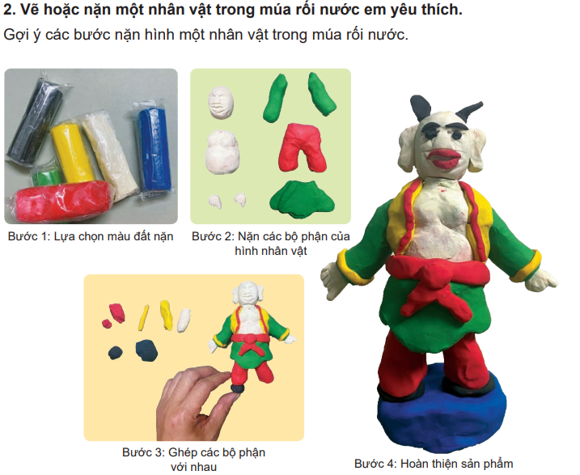

Slide 14
Chia sẻ trước lớp

Slide 15
BÌNH CHỌN
SẢN PHẨM ĐẸP NHẤT

Slide 16
1. Xem một vở diễn múa rối nước và kể lại nội dung vở diễn đó với người thân, bạn bè.

Slide 17
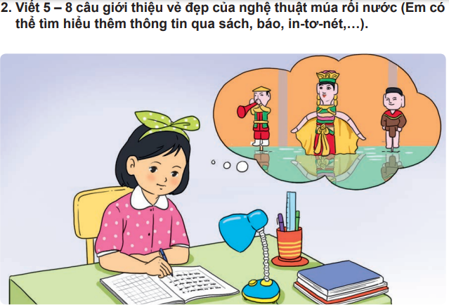

Slide 18
Chia sẻ trước lớp

Slide 19
TẠM BIỆT!

